Slide 1
MODELO ESTANDAR
DE LAS
PARTICULAS ELEMENTALES
Y LAS
INTERACCIONES FUNDAMENTALES

Slide 2
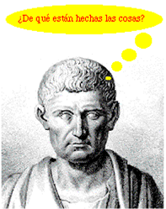
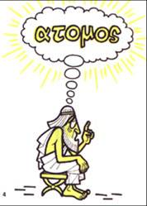
HISTORIA
DEMOCRITO (400 A.C): Creo la primera teoría atómica del universo
La materia estaba hecha de partículas indivisibles llamadas átomos.

Slide 3
HISTORIA
A finales de 1800 y comienzos de 1900 , el trabajo de:
Wilhelm Roentgen,
Marie Curie
Joseph Thompson,
Ernest Rutherford
Nielhs Bohr
Yukawa
etc, etc
llevaron a descubrir partículas más pequeñas en el átomo (protones, neutrones,electrones).
A mediados de los 1960’s:
Murray Gell-Mann y George Zweig introducieron la idea de la existencia de partículas fundamentales como los quarks.

Slide 4

Los “building blocks” de la materia eran
los Protones, Neutrones y Electrones.
PERO ERAN …. ¿FUNDAMENTALES?
Se considera como una partícula fundamental, a aquella que no tiene una subestructura interna
(no se subdivide)

Slide 5
Un “Modelo Estandar”
Donde todos los componentes (Partículas):
    Quarks
    Leptones
    Bosones Intermediarios
    (fotones, gluones, W⁺ , W⁻ , Z)
    son FUNDAMENTALES y todo objeto se crea a base de INTERACCION entre ellas.
} Fermiones
← Bosones

Slide 6
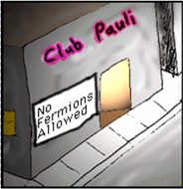
Aviso Comercial
Las Partículas se dividen en: Fermiones y Bosones
Los fermiones cumplen el Principio de Pauli.
Los bosones no cumplen este principio
Este principio dice: dos partículas con el mismo espín no pueden estar en el mismo estado de energía.
Fermiones Bosones
→el espín es fraccionario → el espín es entero
1/2 3/2 …… 0, 1, 2, ……
Quark, Leptons, Protons, Mediadores de fuerza:
Neutrons, etc fotón, glúon, W, Z
gravitón.
etc

Slide 7
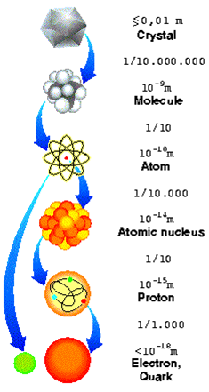
ESCALA

Slide 8
¿COMO INVESTIGAMOS A MENOR ESCALA LA MATERIA?
Aceleradores
- se utilizan para la colisión de partículas a altas energías
(y crear un proyectil para romper otras)
- En otras palabras aceleran particulas cargadas.
-Fuerza de Lorentz:
F = qE + q v x B
Detectores
- se utilizan para observar lo que sucede en las colisiones de alta energia.
m²c⁴ = E² – P²c²
1. Cuentan partículas, miden energia y momentum
2. Mantienen records del “time of flight” de la partícula.
3. Identifican la identidad de las partículas producidas
4. Reconstrucción de vertices

Slide 9
ACELERADOR
El acelerador tiene dos partes esenciales:
    Magnetos → {que mantienen la partícula moviendose en forma circular}
    Radio Frequency Cavity → {le proveen energía a las partículas cada vez que pasen por la cavidad}
Notes:
Frecuencia que utiliza el TREVATRON es de 53 MHz (millon de ciclos por segundo) lo cual es mitad de la frecuencia de las señales de Radio FM.
****El campo electrico formado al acelerar la particula,es el que empuja al proton mientras que los magnetos lo van dirigiendo por medio de un anillo de magnetos.

Slide 10
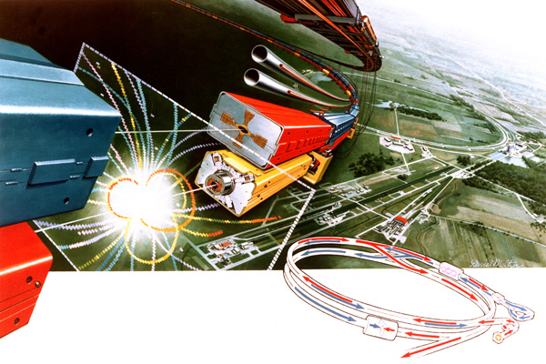
FERMILAB

Slide 11
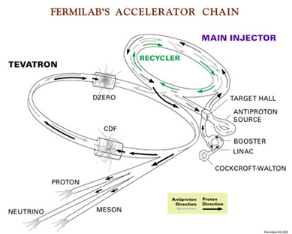
FERMILAB ACCELERATORS
Pre acelerador → Acelerador Linear (500ft)
Carbon foil → Booster (20ft below ground)
Main Injector → Tevatron
Notes:
Preaceleradores( gas de hidrogeno es ionizado para crear iones negativos cada uno de 2e- y 1 p+)
{Los iones son acelerados por un voltaje positivo y adquieren una energia de 750,000 electron
volts (750 keV}.
Acelerador Lineal (aqui entran los iones negativos)
{Los campos electricos que oscilan aceleran los iones negativos a 400 million electron volts
(400 MeV)}
Carbon Foil (remueve los iones negativos dejando solamente los positivos)
Booster (es un acelerador circular que por medio de magnetos doblan los rayos de protones para que viajen
circularmente)
{ Los protones viajan a traves del booster mas de 20,000 veces para que experimenten los campos
electricos y adquieran mas energia cada vez, al salir del booster tienen 8GeV de energia}
Main Injector (acelera particulas y rayos de transferencia. Tiene 4 funciones: (1)acelerar protones de 8GeV to 150GeV. (2) produce 120 GeV protons que se usan en la produccion de antiprotones (3) recibe antiprotones del
Antiproton Source y aumenta su energia a 150GeV (4) Injecta protones y antiprotones al Tevatron).
Recycler - almacena antiprotons que regresan de un viaje en el Tevatron esperando ser injectados.
Tevatron (acelera los protones y antiprotones a 1000 GeV. Viajando 200m/hr mas despacioque la velodidad de la luz)

Slide 12
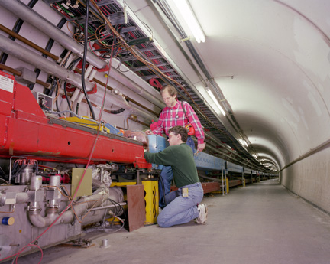
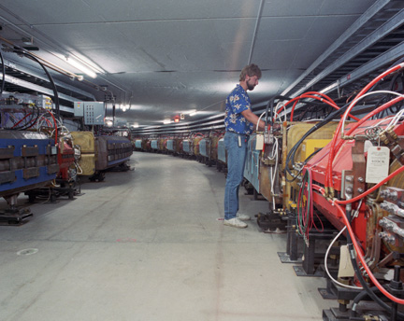
El tunel

Slide 13
DETECTORES
Notes:
Instrumentos de precision en el centro y estan rodeados de calorimetros que miden la energia de las particulas que pasan atraves de ellos. A traves de los calorimetros diferentes particulas viajan diferentes distancias antes de ser absorbidas. Por ejemplo, los fotones y electrones pierden energia bien rapidamente y se paran en las primeros capas,pero los muones pueden pasar por varias barreras de “steel” antes de perder su energia. Los jets de los quarks tienen una energia media. Se usan la distancia para medir e identificar la particula.
Entre mas enegetica la particula mas se extiende . Al ese calorimetro estar dividido por detectores que miden la energia. Los detectores la convierten en luz. Al leer la cantidad de luz sabemos su energia. Las señales electricas deben ser amplificadas o sino se pierden. Se digitalizan para poder ser interpretadas por computadoras las cuales selecciones los eventos mas importantes. Seleccionan cuales colisiones son importantes. Y luego se guarda esa data para futuro uso y analisis.

Slide 14
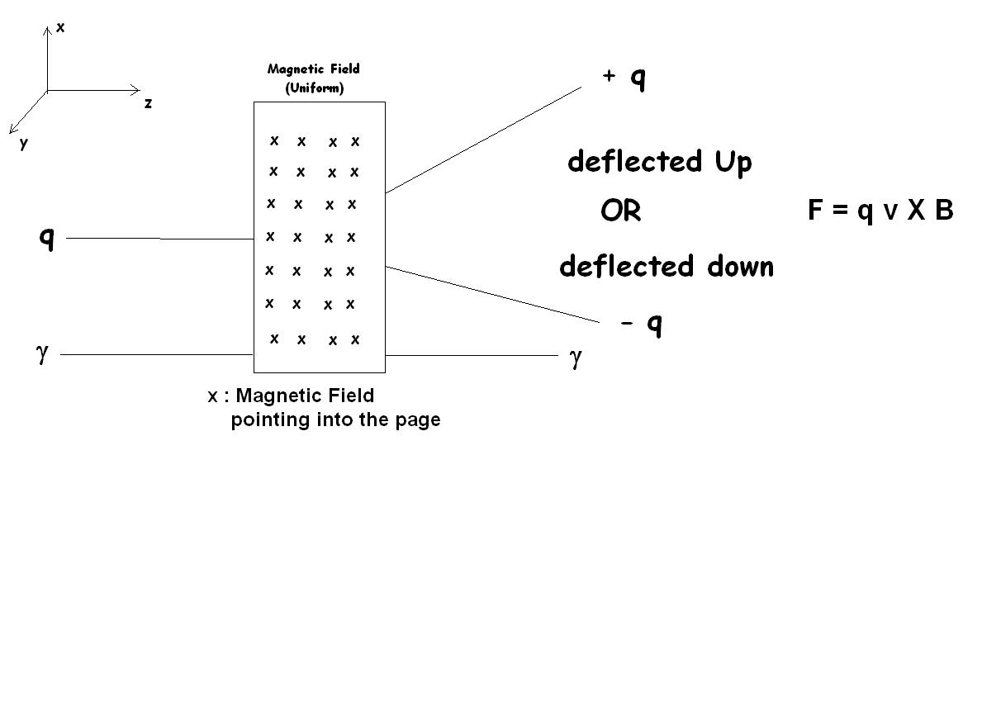
Separación entre partículas Neutras y Cargadas
Partículas Neutras: γ, n , etc
Partículas Cargadas: e⁻, e⁺, υ⁻, υ⁺, π⁻, π⁺, k⁻, k⁺, etc
Nota: otras partículas se detectan por sus decaimientos
Ejemplo: π⁰ ◊ γ + γ
→ Si P es muy grande entonces no hay deflección

Slide 15
Medición del Momento
Siempre necesitamos encontrar (MEDIR) el cuadri-momento
De las partículas en el origen del decaimiento:
P = (E,Px,Py,Pz)
Para partículas cargadas:
_{F} ₌ _{q v X B} ₌ m v² ₌ dP
r dt
r es el radio de curvatura de la trayectoria.
dP ₌ _{γ m} dv
dt dt
_{r =} P sin θ
q B
Necesitamos ahora medir las posiciones de las partículas

Slide 16
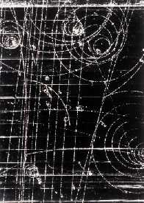
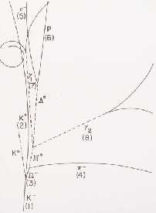
Camara de Burbujas
(tecnologia muy antigua)

Slide 17
Detectores para medir Trayectorias
Camaras de Alambres proporcionales
charged track
Detector de Gas
Detecta la ionización producida por una partícula
cargada usando un campo eléctrico aplicado al
alambre delgada (~20 mm)
Multiplicación cuando e- estan cerca del alambre
Geometry: muchas wires,
muchas orientaciones ~ 50000)

Slide 18
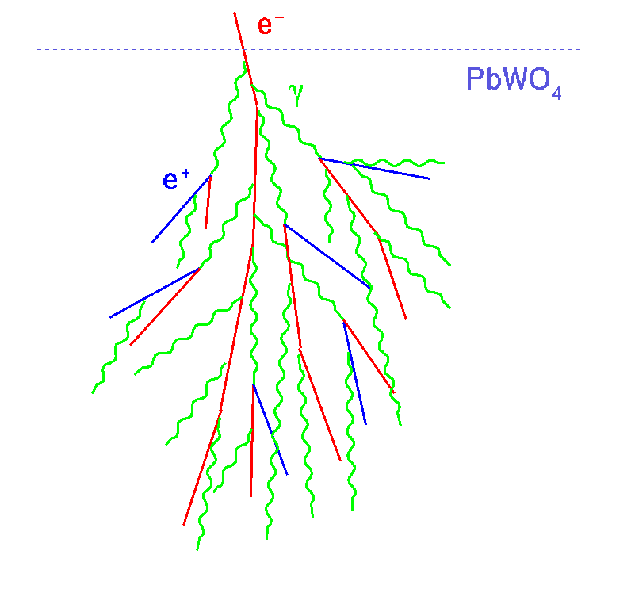
Calorimetros

Slide 19
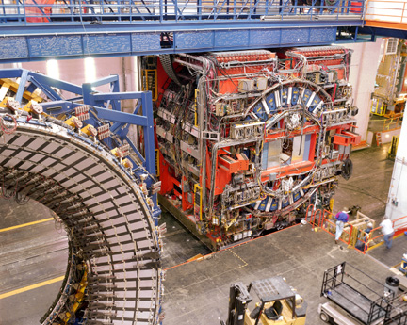
DETECTORES

Slide 20
Quarks no se encuentran aislados!!
En la naturaleza los Quarks se encuentran en HADRONES (partículas compuestas de Quarks)
Los Hadrones se dividen en:
Bariones: partículas compuestas de
3 quarks o 3 anti-quarks
Mesones: partículas compuestas de
2 quarks
Cuando un quark esta solo este siente una fuerza
Atractiva grande y cuando esta con otro esta
como libre.

Slide 21
Materia Conocida
Hasta el momento se han identificando “”12”” “building blocks” que son fundamentales constituyentes de la materia.
Es esta subdivisión infinita ? ← NO
Nuestro mundo está hecho solamente de tres constituyentes de la materia fundamentales.
    up & down quarks y el electron y neutrino
    (Base de la tabla periodica de los elementos)

Slide 22
MATERIA
Existen 3 generaciones o familias de la materia.
La naturaleza ha replicado los componentes de la primera Familia.
Conocemos las 3 generaciones y no hay nada que indique la existencia de más sets de quarks y leptons, pero si se especula que pueden haber otros “building blocks” que son parte de la materia obscura o “dark matter”
Toda la materia visible en el universo hoy día está hecha a base de la primera generación de materia.

Slide 23
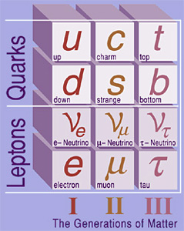
GENERACIONES DE LA MATERIA
Carga electrica
e- = - 1.60 x 10⁻¹⁹ C
Quarks
2/3 |e⁻|
-1/3 |e⁻|
Neutrinos
0 |e⁻|
Leptons
-1 |e⁻|

Slide 24
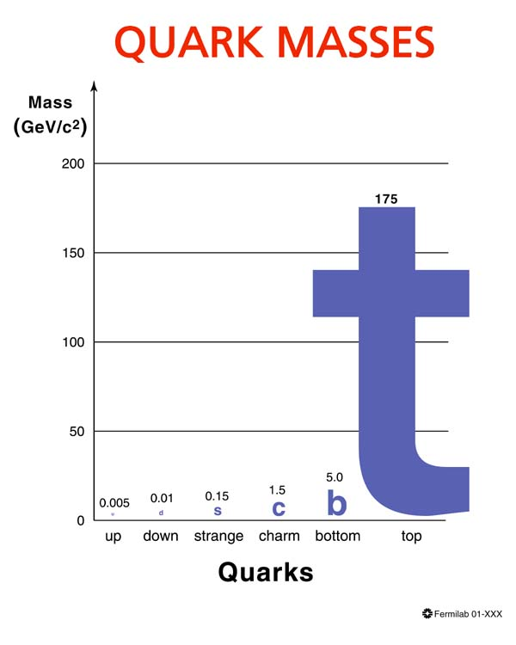

Slide 25
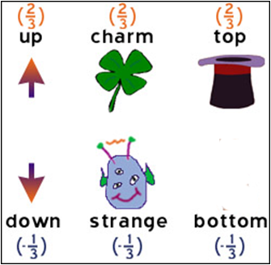
QUARKS y ANTIQUARKS
Los quarks tienen carga de (2/3) y (-1/3)
Los antiquarks tienen carga de (-2/3) y (1/3)
Se categorizan por sabores,
cada quark es un sabor.
cada antiquark es un
anti-sabor

Slide 26
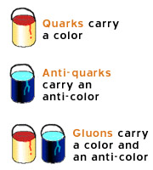
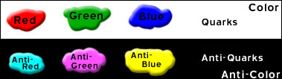
Los Quarks tienen Carge de Color

Slide 27
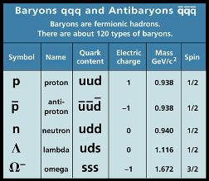
BARIONES
Son un tipo HADRON compuesto de 3 quarks o 3 antiquarks.
Los protones se hacen de (uud)
Los neutrones se hacen de (ddu)
Protones =(2/3 +2/3 + -1/3) = +1
Neutrones=(-1/3+ -1/3 +2/3)= 0

Slide 28
MESONES
Tipos de mesones:
* pion
* kaon
* rho
* B-zero
* eta-c
Hay alrededor de 140 tipos de mesones.
Los mesones se hacen de un quark y un antiquark.

Slide 29
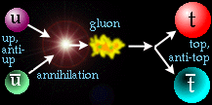
PARTICULAS Y ANTIPARTICULAS
Las antimateria existe tanto como la materia.
(en el universo hay una descompensación de materia y
anti-materia. No se sabe el por que)
Cada partícula tiene su antipartícula correspondiente.
En el caso de los quarks, antiquarks son su antipartícula.
La partícula y la antipartícula:
1. Ven y comportan iguales( propiedades opuestas)
2. Siempre estan en pareja.
Notes:
Las particulas se crean en pareja, no se crea una y la otra aparte.

Slide 30
LEPTONES
¿QUE ES UN LEPTON? Es un fermion que no participa en interacciones fuertes.

Slide 31
Leptones y Neutrinos
Neutrinos son un tipo de lepton que son electricamente neutros.
No interaccionan.
Se producen especialmente en descomposicion radioactiva o “decay”.

Slide 32

Fuerzas e Interacciones
A nivel fundamental, LA FUERZA no es solamente algo que le sucede a las partículas, es algo que sucede entre dos partículas.
La fuerza es el efecto en una partícula debido a la presencia de otras partículas.
Toda interacción que afecta las partículas se debe al intercambio de partículas mediadoras.

Slide 33
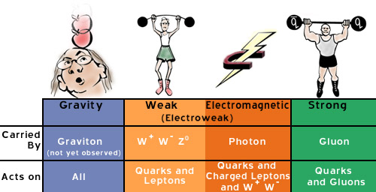
FUERZAS E INTERACIONES
Hay cuatro Fuerzas en la Naturaleza:
GRAVITACIONAL
ELECTROMAGNETICA
FUERTE
DEBIL
→Las partículas transmiten fuerzas entre ellas al intercambiar sus partículas mediadoras llamadas bosones.

Slide 34
Fuerza GRAVITACIONAL
Es la fuerza mas familiar para nosotros.
No la incluimos en el Modelo Standard
(sus efectos son despreciables a nivel fundamental, y aún no encuentran como incluirla en el modelo)
Cuando se pueda acoplar esta interacción al MODELO, su partícula mediadora será llamada GRAVITON.

Slide 35
FUERZA FUERTE
Es responsible para mantener los quarks unidos para que se formen protones, neutrones → NUCLEO
EL Boson (mediadora)es: GLUON gluon=glue=pega
La interacción entre gluon y quarks son las que se observan en la Fuerza Fuerte.
Los leptones no intervienen.

Slide 36


FUERZA ELECTROMAGNETICA
Permite la unión de electrones al núcleo para formar átomos y luego moleculas.
Causa que cargas similares se repelen y cargas opuestas se atraen.
Fuerzas hoy en dia como: fricción, magnetismo… son parte de la electromagnetica.
La partícula mediadora es el fotón
(no tiene masa y al no tener masa permite la interacción sólo de cargas eléctricas).
Viaja a velocidad de la luz.

Slide 37
FUERZA DEBIL
Responsible del “decaimiento” de partículas más pesadas a partículas menos pesadas.
Ejemplo: quarks y leptones (se descomponen a quarks y leptones de la primera generación de la materia)
La partícula mediadora es el W y Z
W tiene carga electrica y Z es neutral.

Slide 38
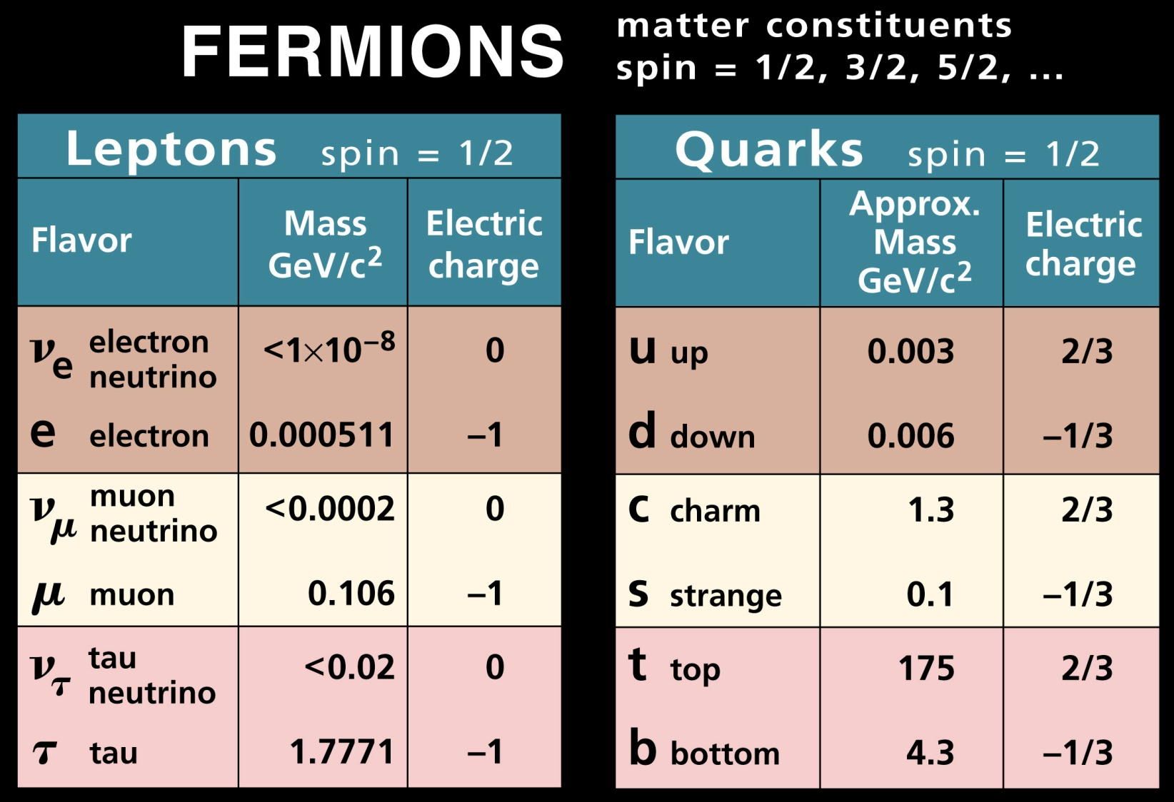
CONCLUSION
Quarks y leptones: los bloques fundamentales
Materia
Ordinaria
Rayos
Cosmicos y Aceleradores
de Partículas

Slide 39
CONCLUSION

Slide 40
Quiz on What Particles are Made of ?
What are protons made of?
Protons are made of two up quarks and one down quark → uud.
What are electrons made of?
Nothing!
electrons are fundamental, as far as we know.

Slide 41
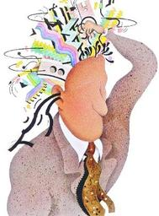
Para que sirve todo esto ?

Slide 42
ATOMOS
Hidrogeno (1 proton , 1 electron)
    ¿CLASIFIQUE EL ATOMO Hidrogeno DESDE SU COMPOSICION FUNDAMENTAL? --hint *quark,leptons
    Respuesta: uud = 2/3 + 2/3 – 1/3 = 1|e⁻|

Slide 43
Constituyentes basicos
lepton
e μ τ ν_{e} ν_{μ} ν_{τ}
quark
u d s c b t

Slide 44
BIBLIOGRAFIA
http://home.nycap.rr.com
http://www.fnal.gov
http://livefromcern.web.cern.ch/livefromcern/antimatter/index.html
http://wwwlapp.in2p3.fr/neutrinos/ankes.html
www.particleadventure.org

Slide 45
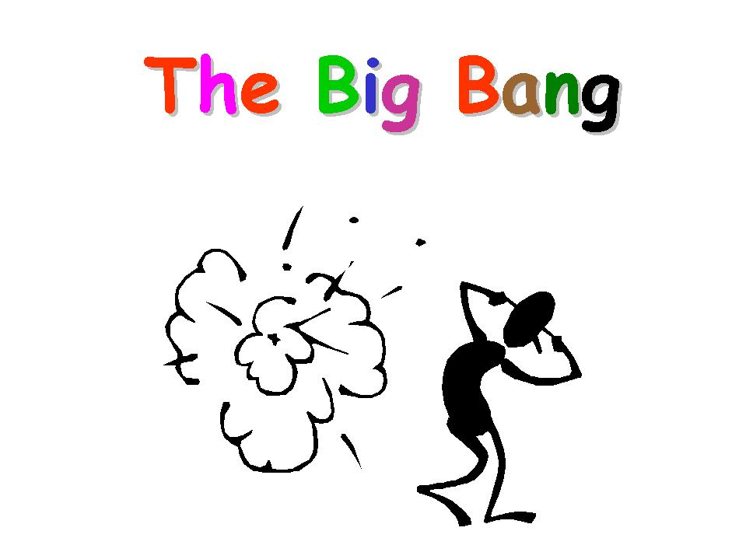
Coming Soon !!

